Slide 1
BIODIVERSIDAD
Elaborado por Franci E. González V.

Slide 2
Es la amplia variedad de seres vivos sobre la Tierra y los patrones naturales que la conforman, resultado de miles de millones de años de evolución según procesos naturales y también de la influencia creciente de las actividades del ser humano.

Slide 3
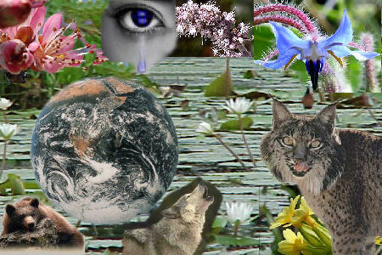
Aunque el origen de la vida no se puede datar con precisión, la evidencia sugiere que se inició muy temprano, unos 100 millones de años después de la formación de la Tierra. Junio de 2009^{[cita requerida].}
Hasta hace aproximadamente 600 millones de años, toda la vida consistía en bacterias y microorganismos .junio de 2010^{[cita requerida]}

Slide 4
Importancia de la biodiversidad
La biodiversidad es garante de bienestar y equilibrio en la biosfera. Los elementos diversos que componen la biodiversidad conforman verdaderas unidades funcionales, que aportan y aseguran muchos de los “servicios” básicos para nuestra supervivencia.

Slide 5
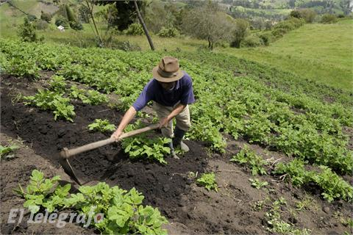
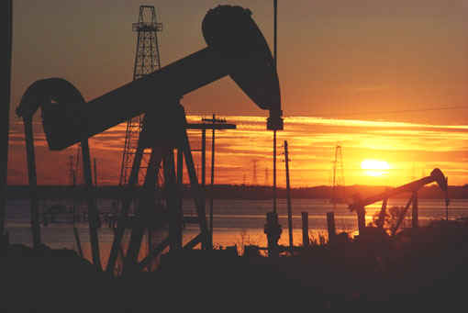
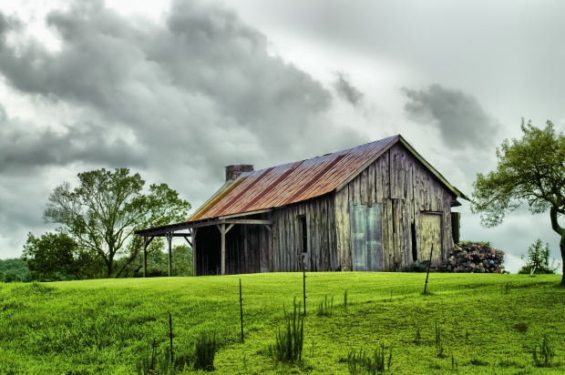
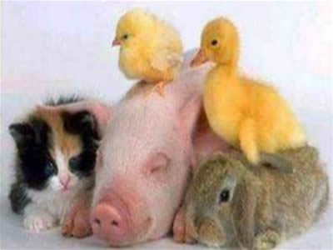
Finalmente desde nuestra condición humana, la diversidad también representa un capital natural. El uso y beneficio de la biodiversidad ha contribuido de muchas maneras al desarrollo de la cultura humana, y representa una fuente potencial para subvenir a necesidades futuras.

Slide 6
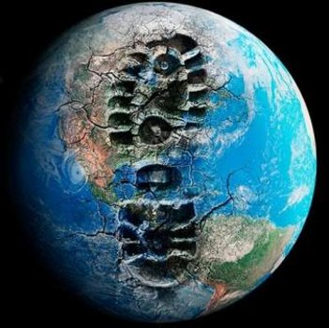
Amenazas
Durante el siglo XX se ha venido observando la erosión cada vez más acelerada de la biodiversidad.
Las estimaciones sobre las proporciones de la extinción son variadas, entre muy pocas y hasta 200 especies extinguidas por día, pero todos los científicos reconocen que la proporción de pérdida de especies es mayor que en cualquier época de la historia humana.

Slide 7
Determinados hábitos diarios pueden salvar el futuro
Consumo de productos frescos, de temporada y producidos de forma local es preferible al de alimentos transportados, empaquetados y congelados.
El uso de sistemas de energía renovable, la utilización de bombillas de bajo consumo, el empleo de electrodomésticos con etiqueta de eficiencia energética A o A+.
El agua se puede utilizar de forma responsable: una ducha gasta menos agua que un baño y el uso de sistemas eficientes, así como el aprovechamiento del agua de lluvia o de las aguas grises, permite un consumo menor.
Aplicación de las tres erres. Es decir, utilizar la menor cantidad posible de productos (reducción) y aprovechar más de una vez los envases (reutilización) antes de depositarlos en el contenedor adecuado (reciclaje).

Slide 8
Aunque supiera que el mundo se va a acabar mañana, yo hoy aún plantaría un árbol.
- M. L. King

